Slide 1
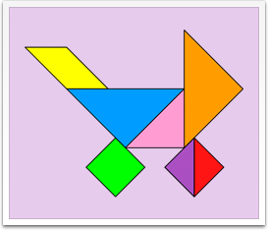
Créer la maison en cliquant ici

